Slide 1
Scalar Tuning & OpenMP による自作コードの高速化
坂上峻仁
京都大学D1
担当講師：松本洋介先生

Slide 2
作成中自作MHDコード
研究内容
恒星光球 – 彩層 – コロナ – 恒星風の結合を self-consistent に再現できる1.5次元モデルを作る。
∴ 計算が頻繁に壊れるので Try & Error のサイクルを短くしたい
∴ High Alfvén velocity 環境下でも高解像度を保てるようにしたい
∴ 様々な恒星への適用に向けたパラメータサーヴェイを効率的に行いたい
→ コードを高速化したい
スキーム
3D HLLD (Miyoshi & Kusano 2005)+ HLL flux-CT (Miyoshi & Kusano 2011)
空間補間
MUSCL^{2nd} (van Leer 1979) MP5 ^{5th} (Suresh et al. 1997)
WENO ^{5th} (Jiang et al. 1996) + 特徴量変換 (Powell et al. 1999)
時間積分
TVD Runge-Kutta ^{2nd-4th} (Shu & Osher 1988)
熱伝導
implicit scheme (Yokoyama & Shibata 2001)
※ 研究で用いる1.5次元モデルとそのパラメータサーヴェイに合わせ、
任意の直交曲線座標系に適用可能なコードを作るように心がけた。

Slide 3
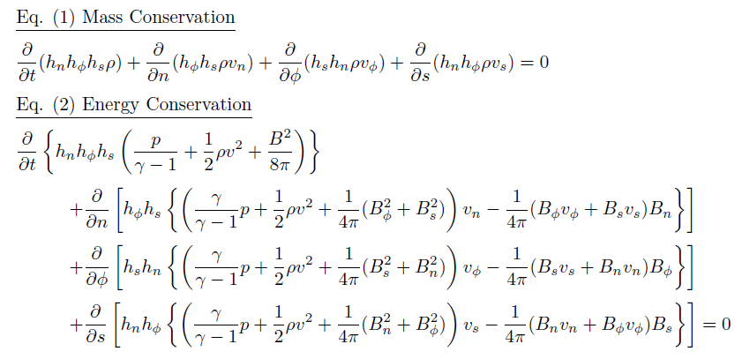
MHD方程式 in 任意の直交曲線座標系
質量保存
ε_{nφs}=ε_{xyz}
h_{n}, h_{φ}, h_{s}: scale factors
cartesian → h_{n}=h_{φ}=h_{s}=1
cylindrical → h_{n}=1, h_{φ}=n, h_{s}=1
spherical → h_{n}=1, h_{φ}=nsin(s), h_{s}=n
エネルギー保存
運動方程式
源泉項（微分は中心差分）
誘導方程式
いざ、高速化！！

Slide 4
スカラーチューニング
方法 プロファイラによるホットスポットの把握
例） gfortran –c –pg hoge.f90 fuga.f90
gfortran –pg –o a.out hoge.o fuga.o
./a.out
gprof ./a.out gmon.out > prof.txt
実行手順 128x128 の Orszag-Tang vortex problem を
HLLD、HLL flux-CT、MP5 （特徴量補間）、3rd TVD Ruge-Kutta
で 9 step （初期状態を入れて10 step）解く。
※gfortran でコンパイル
※計算機諸元 CPU: Xeon E5-2690 v4 x 2 (28 cores) Memori: 256GB
@ Kwasan, Kyoto University
結果
1st try ... 22.14 sec.
Hot spots 行列乗算/ WENO法補間/ 特徴量変換
→ Inline 展開(内部関数のみ)+内部関数化
2nd try ... 7.58 sec.
Hot spots HLLD flux 計算/ MP5法補間/ 特徴量変換
→ 不必要な演算除去+subroutineのコンパクト化
3rd try ... 3.14 sec.
Hot spots 源泉項計算/ MP5法補間/ HLLD flux 計算
外部関数
85% off
※色分けはプロセスに対応。紫はその他。

Slide 5
プロファイルから分かるコンパイラの癖
gfortran 謎の挙動 読んでもいない subroutine を呼ぶ。
WENO法
行列の掛け算
% cumulative self self total
time seconds seconds calls s/call s/call name
19.06 4.22 4.22 33106320 0.00 0.00 __sktk_fortran_MOD_v_mv
17.84 8.17 3.95 5517720 0.00 0.00 __spatial_MOD_weno
7.77 9.89 1.72 5517720 0.00 0.00 __spatial_MOD_characteristic_eigenmatrix
6.78 11.39 1.50 2758860 0.00 0.00 __spatial_MOD_mp5
特徴量変換
MP5法
MP5法を使うように指定したはずなのに、なぜか同一ファイル内の WENO subroutine を MP5 suborutine の2倍呼ぶ…。
→ ファイル内での WENO subroutine と MP5 suborutine の順番を入れ替えたら解決。※ ifort ではこのようなことは起こらない。
別の計算では…
gfortran 10.20 33.70 5.76 20231937 0.00 0.00 __source_term_module_MOD_source_term
ifort 0.43 81.92 0.35 297 0.00 0.00 source_term_module_mp_source_term_
ifort でコンパイルしたときには297回しかよばれない subroutine が gfortran でコンパイルすると 2,023万回呼ばれて計算を律速
ifortran 謎のプロセス
__intel_avx_rep_memsetというプロセスが全体を律速する（全計算時間の2割弱）

Slide 6
OpenMP gfortran vs ifort
方法 コード内の do loop を $omp do $omp end do で挟むなど。
実行手順 128x128 の Orszag-Tang vortex problem を
HLLD、HLL flux-CT、MP5 （特徴量補間）、3rd TVD Ruge-Kutta
で 99 step （初期状態を入れて100 step）解く。
gfortran と ifort とで OpenMP の効果をスレッド数を変えて比較する。
スレッド数は 1 – 14まで変えつつ、同一コア内で計算するように指定
(numactl –cpunodebind=0 –membind=0 ./a.out など)
特に ifort では OMP_STACKSIZE に注意。setenv OMP_STACKSIZE=512M などと指定しなければ Segmentation fault の原因に。
omp workshare によるベクトル演算は一切入れなかった。
テストとして1000 x 1000の行列の掛け算を omp workshare によるベクトル演算と omp do による各成分計算とで行い、計算時間を比較したが、後者の方が倍以上速かった。

Slide 7
OpenMP gfortran vs ifort
結果 赤 ... gfortran / 青 ... ifort
※ ノードをまたいで28コアで計算したところ、
ifort で 24.197 sec. gfortran で 33.207 sec. だった。

Slide 8
Summary
Simulation Summer School 2017 に参加した結果：
inline 展開などにより 6.7倍
OpenMP により更に 3倍 コードが高速化
基本的に ifort の方が gfortran より高速コードにコンパイルしてくれる。
SIMD化の効果を確認できなかった。 → future work
コンパイラと親和性のあるプログラム群を書く必要性

Slide 10
Some Code Tests to Improve Its Robustness

